Slide 1
Geomática Agrícola
Agricultura Inteligente para el Monitoreo del sistema Suelo Planta Agua
Agricultura de Precisión para el Monitoreo del sistema Suelo Planta Agua
Seleccionar un slogan
Tecnología geoespaciales aplicadas a la agricultura para el monitoreo del cultivos

Slide 2
Agregar 3 párrafos descriptivos
Geomática Agrícola
Agricultura Inteligente para el Monitoreo del sistema Suelo Planta Agua
Las tecnologías geoespaciales aplicadas a la agricultura permite monitorear de forma remota los cultivos para una toma de decisiones acertada en el campo. Estas tecnologías cada día son más importante para el seguimiento y la gestión del suelo y el riego en las tierra agrícolas.
Esta herramienta integra utiliza, procesa y analiza gran variedad de imágenes satelitales mediante índices satelitales para la evaluación del sistema suelo-suelo-agua y producción de cultivos. Asimismo, integra datos climáticos que permiten estimar las fluctuaciones de las precipitaciones, la temperatura y la humedad del suelo.
Agricultura de Precisión para el Monitoreo del sistema Suelo Planta Agua
Tecnología geoespaciales aplicadas a la agricultura para el monitoreo del cultivos

Slide 3
Indices
Geomática Agrícola
Monitoreo Suelo Planta Agua
Indices de Vegetación
Monitoreo Planta- Agua
Monitoreo Suelo-Planta-Agua
Indices de Humedad
Monitoreo Agua Planta
NDMI/NDWI
CWSI
NDVI
Monitoreo Nitrógeno- Agua
GNDVI
NDRE
GCI
EVI
CVI
MSAVI
Monitoreo Sequía
TVDMI
TDVI
SAVI
ARVI
Agricultura Inteligente para el Monitoreo del sistema Suelo Planta Agua
Agricultura de Precisión para el Monitoreo del sistema Suelo Planta Agua
Tecnología geoespaciales aplicadas a la agricultura para el monitoreo del cultivos

Slide 4
Monitoreo de vegetacion
Diversos índices se utilizan para monitorear la vegetación.
Inicio temporada
CVI
Cultivos anuales densos
Evaluar verdor del cultivo
Media temporada
NDRE
Final temporada
NDRE
Arboles perennes pequeños
Regiones montañosas
ARVI
Captación de agua y nitrógeno

Slide 5
El NDVI, RVI, IPVI son útiles por sobre el 30% de cobertura
SAVI, MSAVI1 y MSAVI2 sobre el 15% de cobertura
DVI= 30%
PVI, WDVI, GVI=15%

Slide 6
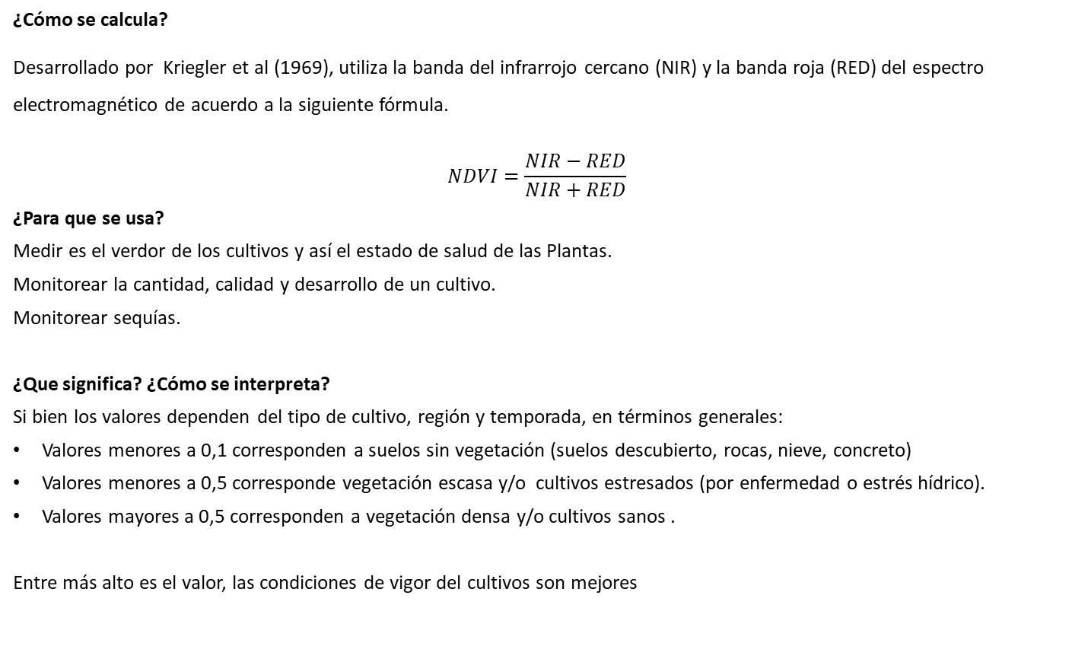
NDVI Normalized Difference Vegetation Index/Indice Diferencial Normalizado de Vegetación
INDICES DE VEGETACIÓN
¿Cómo se calcula?
Desarrollado por Kriegler et al (1969), utiliza la banda del infrarrojo cercano (NIR) y la banda roja (RED) del espectro electromagnético de acuerdo a la siguiente fórmula.
$$NDVI=\frac{NIR−RED}{NIR+RED}$$
¿Para que se usa?
Medir es el verdor de los cultivos y así el estado de salud de las Plantas.
Monitorear la cantidad, calidad y desarrollo de un cultivo.
Monitorear sequías.
¿Que significa? ¿Cómo se interpreta?
Si bien los valores dependen del tipo de cultivo, región y temporada, en términos generales:
Valores menores a 0,1 corresponden a suelos sin vegetación (suelos descubierto, rocas, nieve, concreto)
Valores menores a 0,5 corresponde vegetación escasa y/o cultivos estresados (por enfermedad o estrés hídrico).
Valores mayores a 0,5 corresponden a vegetación densa y/o cultivos sanos .
Entre más alto es el valor, las condiciones de vigor del cultivos son mejores
Es sensible a la reflecgtividad del suelo y atmósfera (limita su potencial de discriminación), por lo que debe ser complementado con otros índices

Slide 7
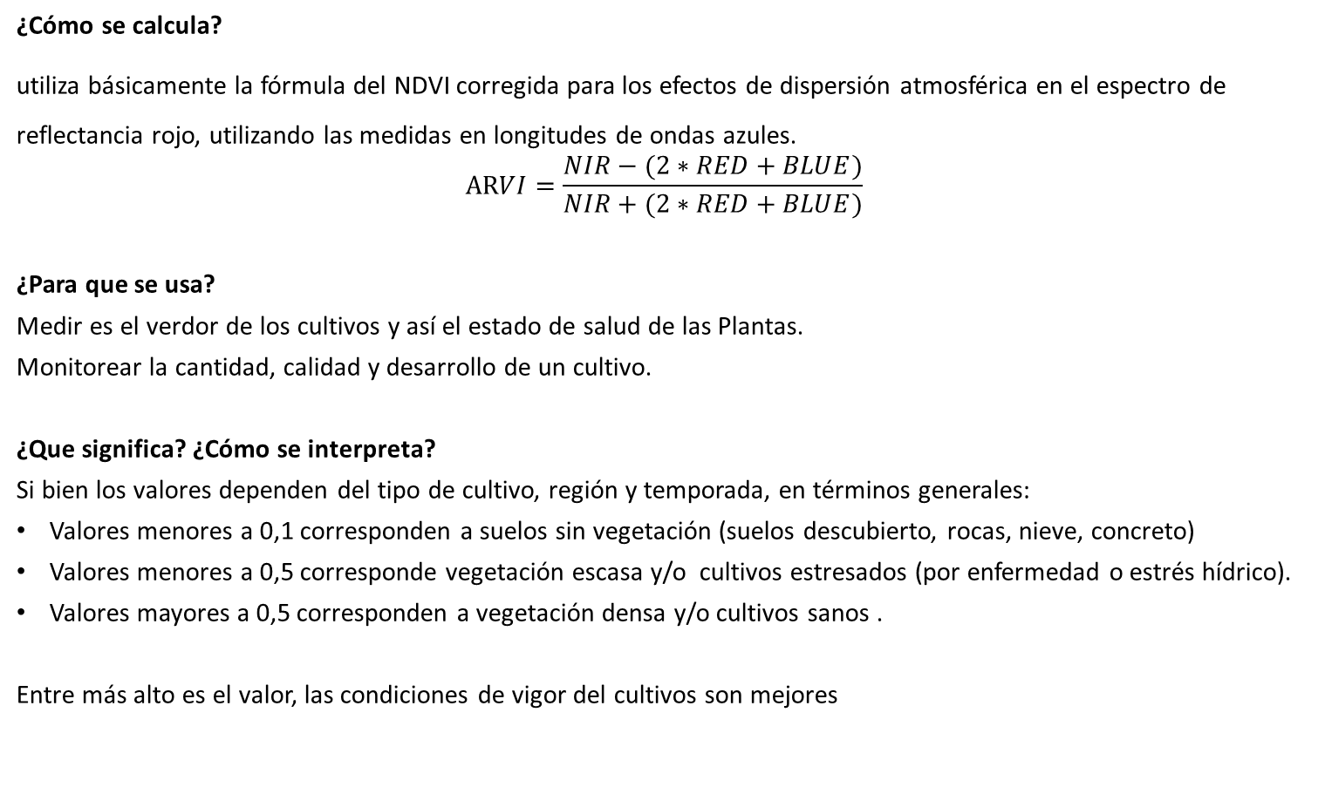
ARVI Indice de Vegetación Atmoféricamente Resistente
INDICES DE VEGETACIÓN
¿Cómo se calcula?
utiliza básicamente la fórmula del NDVI corregida para los efectos de dispersión atmosférica en el espectro de reflectancia rojo, utilizando las medidas en longitudes de ondas azules.
$$ARVI=\frac{NIR−(2∗RED+BLUE)}{NIR+(2∗RED+BLUE)}$$
¿Para que se usa?
Medir es el verdor de los cultivos y así el estado de salud de las Plantas.
Monitorear la cantidad, calidad y desarrollo de un cultivo.
¿Que significa? ¿Cómo se interpreta?
Si bien los valores dependen del tipo de cultivo, región y temporada, en términos generales:
Valores menores a 0,1 corresponden a suelos sin vegetación (suelos descubierto, rocas, nieve, concreto)
Valores menores a 0,5 corresponde vegetación escasa y/o cultivos estresados (por enfermedad o estrés hídrico).
Valores mayores a 0,5 corresponden a vegetación densa y/o cultivos sanos .
Entre más alto es el valor, las condiciones de vigor del cultivos son mejores
Utilizarlo en zonas montañosas y con alto contenido de partículas atmosféricas

Slide 8
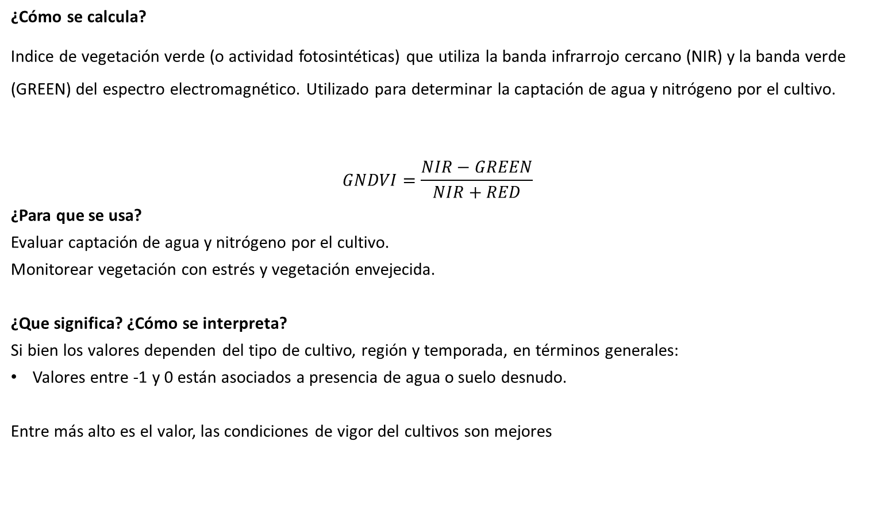
GNDVI Green Normalized Difference Vegetation Index (Índice de Vegetación de la Diferencia Normalizada Verde )
INDICES DE VEGETACIÓN
¿Cómo se calcula?
Indice de vegetación verde (o actividad fotosintéticas) que utiliza la banda infrarrojo cercano (NIR) y la banda verde (GREEN) del espectro electromagnético. Utilizado para determinar la captación de agua y nitrógeno por el cultivo.
$$GNDVI=\frac{NIR−GREEN}{NIR+RED}$$
¿Para que se usa?
Evaluar captación de agua y nitrógeno por el cultivo.
Monitorear vegetación con estrés y vegetación envejecida.
¿Que significa? ¿Cómo se interpreta?
Si bien los valores dependen del tipo de cultivo, región y temporada, en términos generales:
Valores entre -1 y 0 están asociados a presencia de agua o suelo desnudo.
Entre más alto es el valor, las condiciones de vigor del cultivos son mejores
Es más sensible a la concentración de clorofila que el NDVI

Slide 9
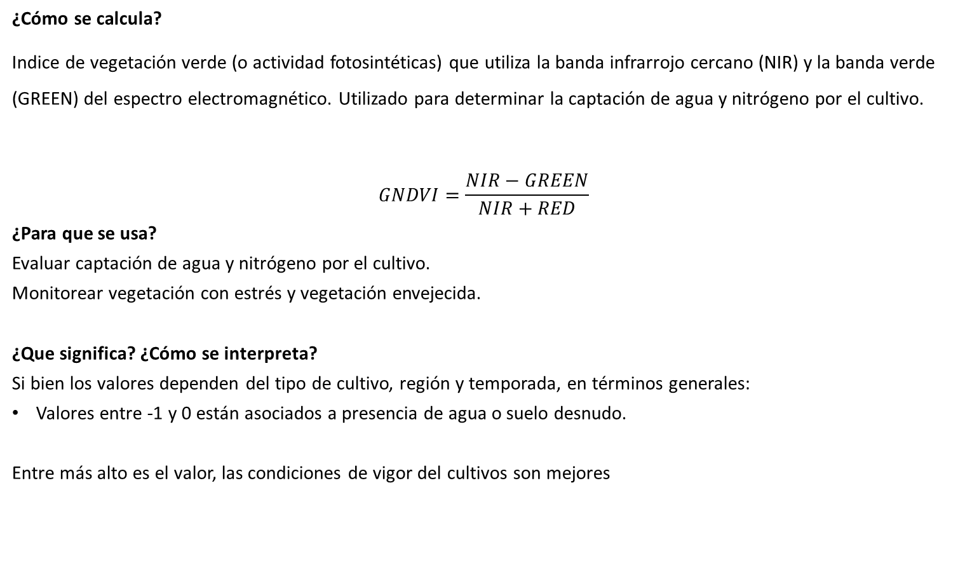
GNDVI Green Normalized Difference Vegetation Index (Índice de Vegetación de la Diferencia Normalizada Verde )
INDICES DE VEGETACIÓN
¿Cómo se calcula?
Indice de vegetación verde (o actividad fotosintéticas) que utiliza la banda infrarrojo cercano (NIR) y la banda verde (GREEN) del espectro electromagnético. Utilizado para determinar la captación de agua y nitrógeno por el cultivo.
$$GNDVI=\frac{NIR−GREEN}{NIR+RED}$$
¿Para que se usa?
Evaluar captación de agua y nitrógeno por el cultivo.
Monitorear vegetación con estrés y vegetación envejecida.
¿Que significa? ¿Cómo se interpreta?
Si bien los valores dependen del tipo de cultivo, región y temporada, en términos generales:
Valores entre -1 y 0 están asociados a presencia de agua o suelo desnudo.
Entre más alto es el valor, las condiciones de vigor del cultivos son mejores
Es más sensible a la concentración de clorofila que el NDVI

Slide 10
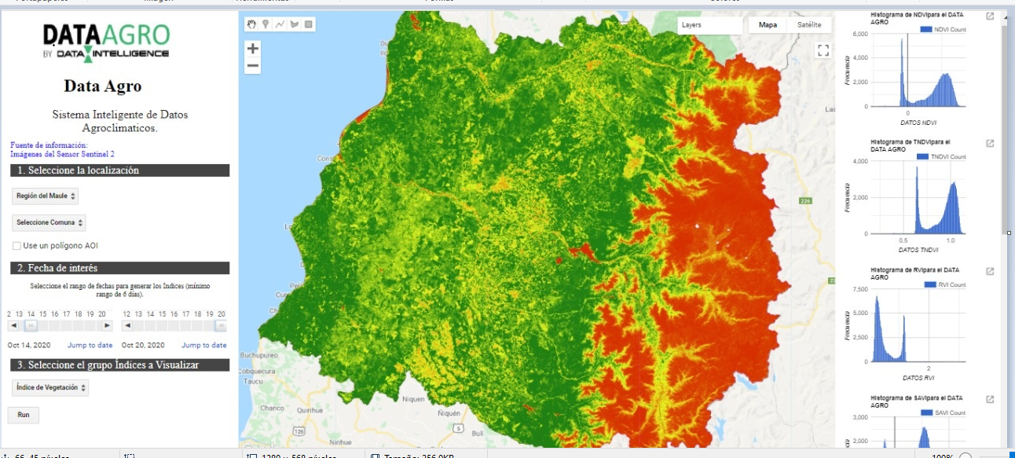
Versión 1: Filtros y visualización

Slide 11
Estructura
Monitoreo Suelo Planta Agua
Indices de Vegetación
Monitoreo Planta- Agua
Monitoreo Suelo-Planta-Agua
Indices de Humedad
Monitoreo Agua Planta
NDMI/NDWI
CWSI
NDVI
Monitoreo Nitrógeno- Agua
GNDVI
NDRE
GCI
EVI
CVI
MSAVI
Monitoreo Sequía
TVDMI
TDVI
SAVI
ARVI

Slide 12
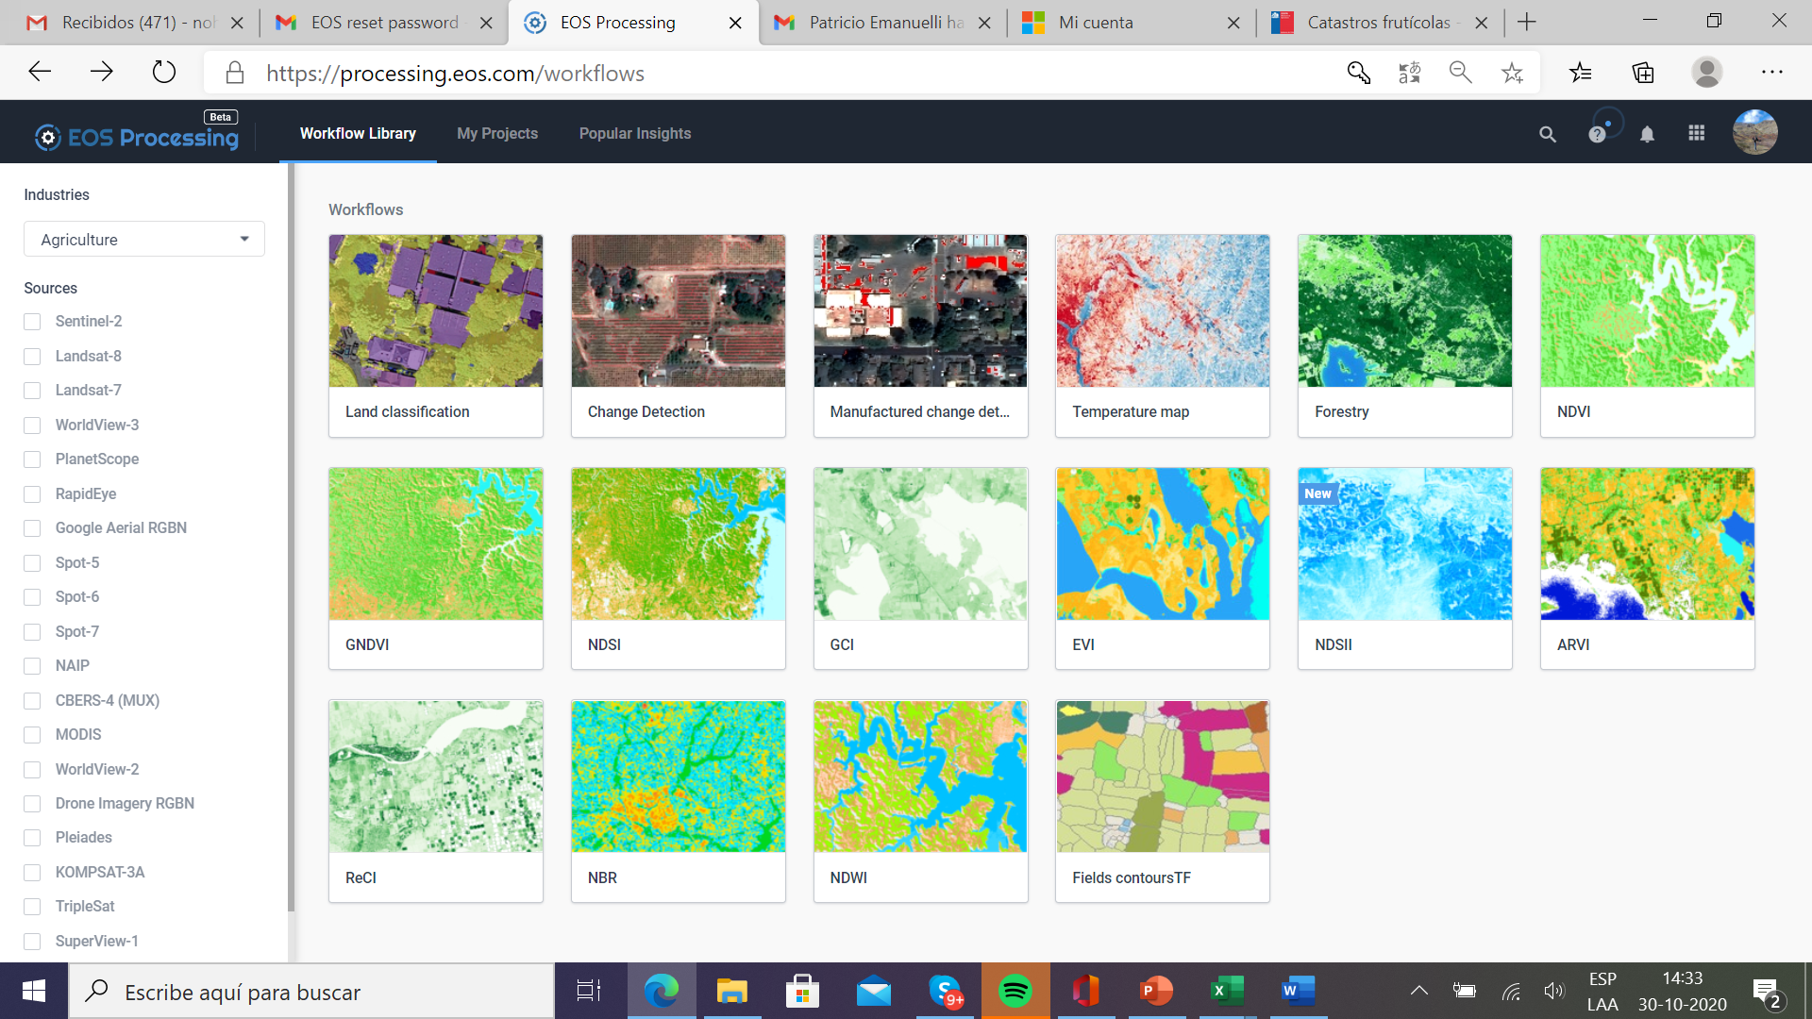
Agregar Los índices (como se muestra abajo)
Indices de vegetación
Indices de Humedad

Slide 13
Agroclima
Agricultura inteligente

Slide 14
Agregar 3 párrafos descriptivos
Integra imágenes de satélites, datos meteorológicos y mapas de zonas agroclimáticas.

Slide 15
Aplicación 2: Agroclima
Mapas diarios
Mapa de distritos agroclimáticos
Mapa de viento
Mapa de T°
Mapa de Evapotranspiración
Como acceder la información de bajada automatizada de estaciones al Google engine.
Base engine y agregar datos de estaciones meteorológicas (interpolación).

Slide 16
Monitoreo de Glaciares
Ambiente inteligente

Slide 17
Agregar 3 párrafos descriptivos

Slide 18
Categoría indice | Interés | Detalle | Acrónimo | Nombre | Descripción | Objetivo
Indices de CC | Ambiental | Planta | NDPI | Normalized Difference Phenology Index (Indice Diferencial Normalizado de Fenología) | i)Monitoreo de vegetación verde en regiones cubiertas por nieve, ii) Monitoreo brotación primavera | Monitoreo de brotación en primavera en zonas cubiertas de nieve.
Indices de CC | Ambiental | Glaciar | NDGI | Normalized Difference Glacier Index (Indice Glaciar Diferencial Normalizado | e utiliza para ayudar a detectar y monitorear glaciares utilizando las bandas espectrales verde y roja. Esta ecuación se utiliza comúnmente en la detección de glaciares y en aplicaciones de monitoreo de glaciares (Bluemarblegeo, 2019). | Monitoreo de glaciares
Indices de CC | Ambiental | Nieve | NDSI | Normalized Difference Snow Index (Indice Diferencial Normalizado de Nieve) | indicador numérico que muestra la cobertura de nieve en áreas terrestres. Las bandas espectrales de infrarrojos verdes y de onda corta (SWIR) se utilizan dentro de esta fórmula para trazar el mapa de la cubierta de nieve. Dado que la nieve absorbe la mayor parte de la radiación incidente en el SWIR mientras que las nubes no lo hacen, esto permite a NDSI distinguir la nieve de las nubes. | Monitoreo de cobertura de nieve, hielo y glaciares

Slide 19
Monitoreo de Humedales
Ambiente inteligente

Slide 20
Agregar 3 párrafos descriptivos

Slide 21
Agregar 3 párrafos descriptivos
Categoría indice | Interés | Detalle | Acrónimo | Nombre | Descripción | Objetivo
Indices monitoreo Pantanos y humedales | Ambiental | Agua | NDWI | Indice Diferencial Normalizado de Agua | Se utiliza el infrarrojo cercano (NIR) y la banda verde para monitorear cambio en cuerpos de agua | i) Identificar y evaluar áreas con gran saturación de agua y cambios en masas de agua, y ii)Identificar áreas susceptibles a incendios y prevenirlos
Indices monitoreo Pantanos y humedales | Ambiental | Agua | NDPI2 | Normalized Difference Pond Index (Indice Diferencial Normalizado de Estanques). | Cuando se utiliza con NDVI provee una mejor discriminación de la vegetación acuática o de humedales | Monitoreo de vegeteación terrestre y acuática. Mejor diferenciación entre la vegetación acuática y de pantano y humedales de la vegetación normal.
Indices monitoreo Pantanos y humedales | Ambiental | Agua | MNDWI | Indice Diferencial Normalizado de Agua Modificado | Usa infrarrojo medio (MIR) que absorbe más luz que el NIR para discriminar agua de no agua. | Monitoreo de zonas anegadas (charcas y aguas estancadas)

